Slide 1
ФРАНАЧКА ДРЖАВА
НАЈЗНАЧАНИЈА ВАРВАРСКА ДРЖАВА
ЗБОГ НАСТАНКА ФЕУДАЛИЗМА И ШИРЕЊА ХРИШЋАНСТВА
НАСТАЛА У V веку НА ТЕРИТОРИЈИ римске провинције ГАЛИЈЕ

Slide 2
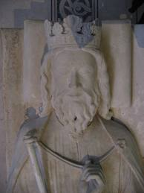
Франци су 451.прешли Рајну, и населили се у Галији искористивши Атилин пљачкашки упад.
Постепено освајају целу Галију.
Њихов племенски вођа Хлодовех прима хришћанство 496 .из Рима и покрштава све Франке. После чега добија краљевску круну тј.постаје први франачки краљ династијe МЕРОВИНГ. Хришћанство је ојачало и учврстило краљеву власт.
После Хлодовехове смрти Франачка држава слаби и распада се на три дела због власти
,, лењих краљева” све док је мајордом Пипин Херисталски поново не уједини 663.
Мајордом=управник двора.
Славу и моћ Франачке обнавља његов син Карло Мартел ( Чекић)
ХЛОДОВЕХ
Оснивач Франачке државе Хлодовех

Slide 3
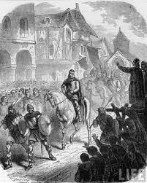
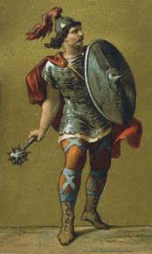
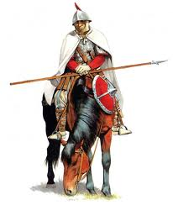
Мајордом Карло Мартел почетком 8. в. уводи оклопну коњицу ( витезове ), феудализам и зауставља Арабљане код Поатјеа 732. чиме је одбранио Франачку и целу Западну Европу и обновио моћ Франачке.
Карло Мартел
Карло Мартел
Са витешким одредима и феудалним односима је приморао дивље Франке на послушност због чега је назван Чекић.
ВИТЕЗ-средњовековни ратник на коњу.

Slide 4
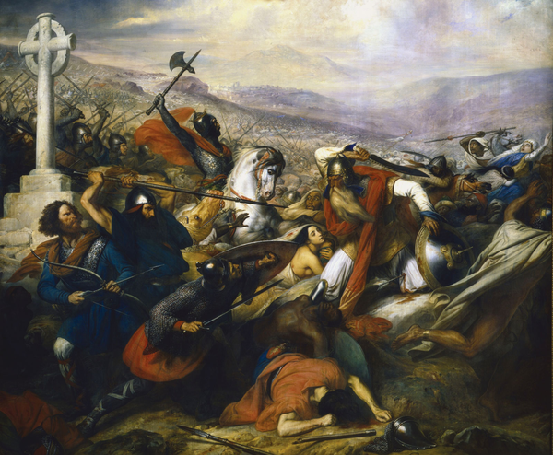
Битка код Поатјеа 732. у Франачкој
Први пораз Арабљана после 100 година -Карло Мартел,одбранио Зап. Европу

Slide 5
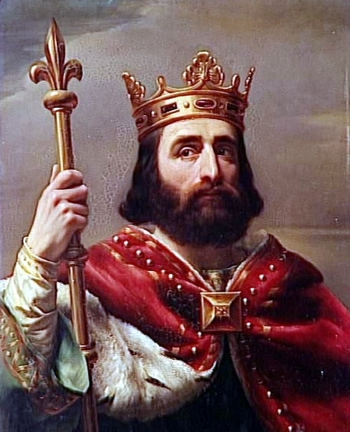
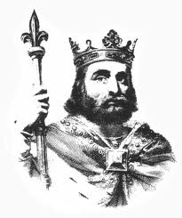
Мартелов син Пипин Мали помаже папи Стефану II да савлада Лангобарде и створи папску државу Ватикан у средишњој Италији и за узврат добија 751. краљевску круну и оснива династију Каролинг.
Папа-врховни верски старешина римокатолика
Династија-владарска породица
Пипин Мали
Франачка држава достиже највећу моћ за време Пипиновог сина Карла Великог јер за његове владе постаје највећа и најмоћнија држава западног Средоземља.

Slide 6
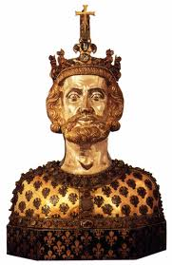
Карло Велики (768-814 ) је стално ратовао настојећи да уједини све Германе под франачком влашћу ,и успео да прошири границе Франачке државе од Северног мора до средње Италије и од Шпаније до Лабе.
КАРЛО ВЕЛИКИ
Карловим освајањима ширило се и хришћанство из Рима што је одговарало папи Лаву III кojи крунише Карла Великог за цара 800. у Риму и проглашава га наследником светих римских царева.
Против обнове титуле римских царева у Зап. Европи побунила се Византија јер је била до тада једини наследник традиција Рима али је царица Ирина изгубила рат и морала да прихвати Карлови царску титулу.

Slide 7
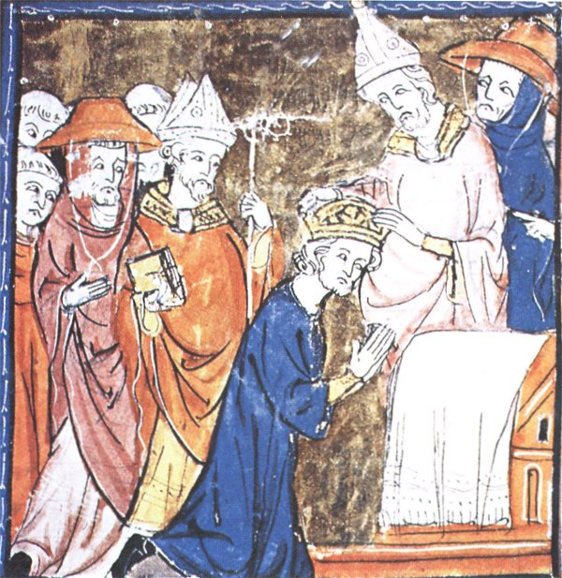
Крунисање Карла Великог на Божић у Риму 800.

Slide 8
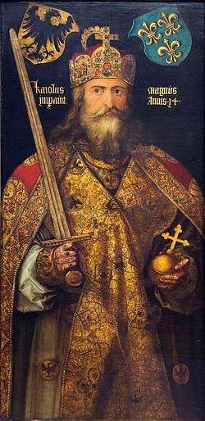
Карло Велики

Slide 9
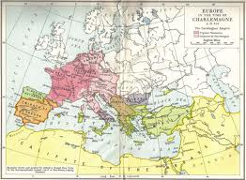
Карлово Свето римско царство= Франачка простирало се од Северног мора до средње Италије и од Шпаније до реке Лабе ( Елба).

Slide 10
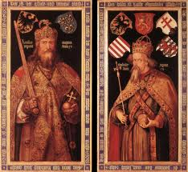
Albert Direr, Imperator Каrlо
Карло Велики је наредио да се у свим црквама и манастирима отворе школе у жељи да обнови писменост у свом варварском царству и на свом двору у Ахену окупио најученије људе да запишу своја знања што се назива КАРОЛИНШКА РЕНЕСАНСА (Карлова обнова културе)
И сам је покушавао да научи да чита и пише латински и грчки. Пошто је касно почео није успео да научи писање.
Прочитати текст из уџбеника Карло Велики стр. 35-36.

Slide 11
Карловим освајањима се ширило и феудално уређење по Зап. Европи.
Моћног цара Карла Великог је наследио неамбициозни син Лудвиг Побожни који је имао 3 сина која су заратила око царске круне .
Подела Карловог Светог римског царства на 3 државе уговором у Вердену 843, од стране његових унука:
Италија са Лотарингијом-цар Лотар Први, најстарији.
Француска-краљ Карло Ћелави
Немачка- краљ Лудвиг Немачки

Slide 12
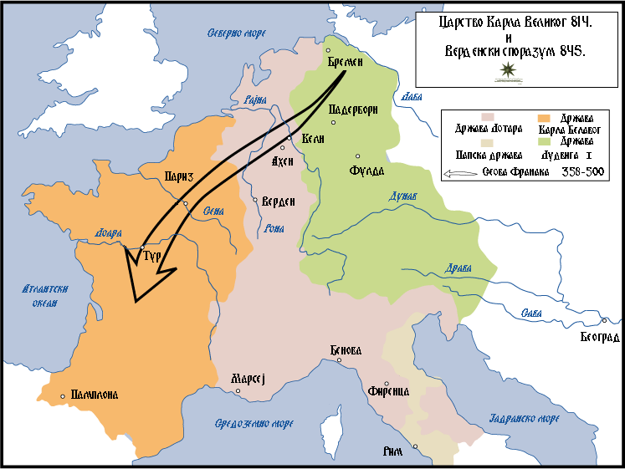
Верденски уговор

Slide 13
Nastanak feudalnih odnosa
Nastaju u vreme države Karolinga
Uspostavljaju se veze zavisnosti, koje se baziraju na ličnoj odanosti
Podanik polaže zakletvu vernosti svom gospodaru, čime se uspostavlja lična veza
Podanik tako postaje vazal, a gospodar njegov senior
Zakletva vernosti bila je praćena ceremonijom uvodjenja u zvanje, koja se naziva investitura

Slide 14
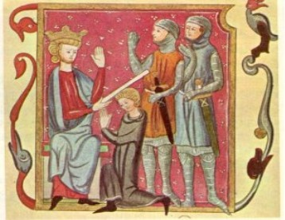
Ceremonija investiture

Slide 15
Za ličnu odanost i vernu službu vazal je od seniora dobijao zemljišni posed
U početku to je bio posed koji je dobijan na doživotno korišćenje-beneficijum
Vremenom je taj posed postao nasledan i dobija ime feud

Slide 16
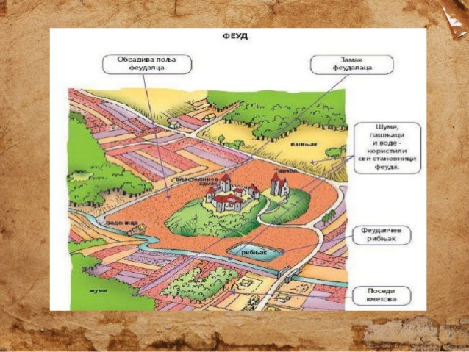

Slide 17
Obaveze vazala su sadržane u dvema institucijama:
Savetu (odredjena dvorska služba)
Pomoći (vojna služba, obaveza da se odazove na vojni poziv seniora)

Slide 18


